Slide 1
Оформление методической разработки
Консультация
зам. заведующего
МАДОУ «Детский сад № 5 «Планета детства»
Троеглазова О.В.
2020

Slide 2
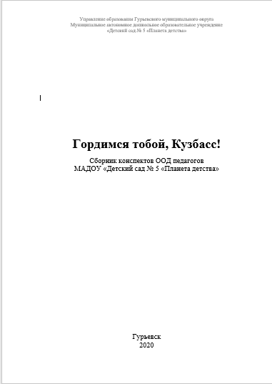
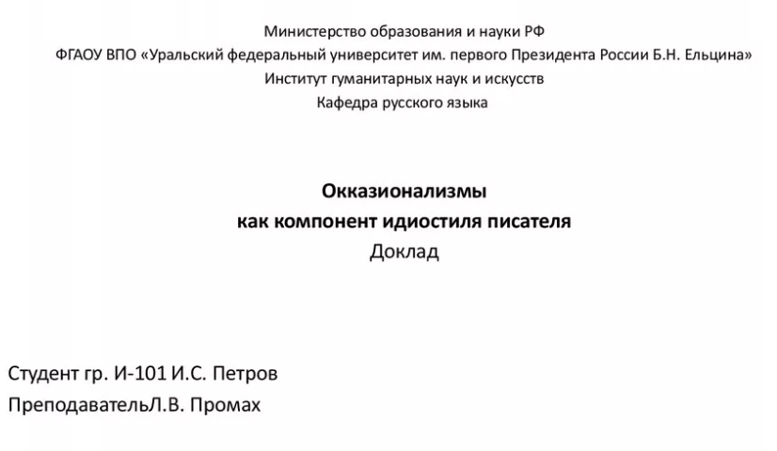
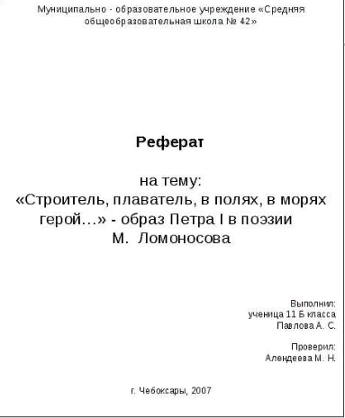
Титульный лист индивидуальной работы
На колонтитуле: Полное название организации, информация о её ведомственной принадлежности (в порядке нисходящей подчинённости);
заглавие (название);
указание на вид методической продукции;
фамилию и инициалы автора (авторов)
место издания (название населённого пункта);
год издания.

Slide 3
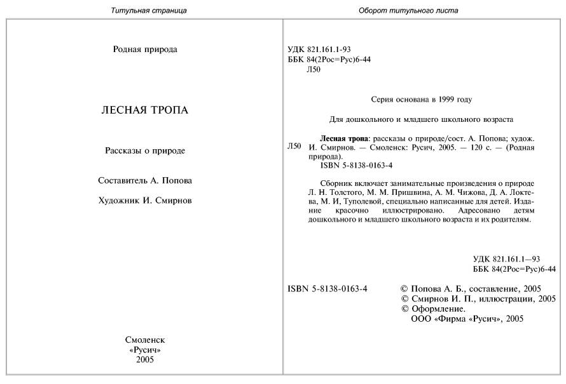
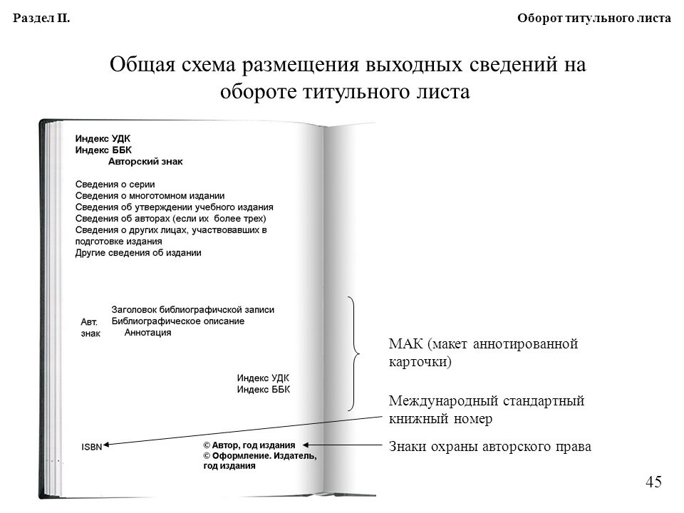
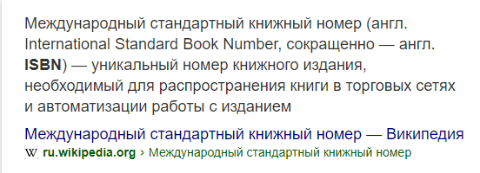
Оборотная сторона титульного листа

Slide 4
Аннотация
Чтобы аннотация получилась грамотной, она должна отвечать
на 3 вопроса:

Slide 5
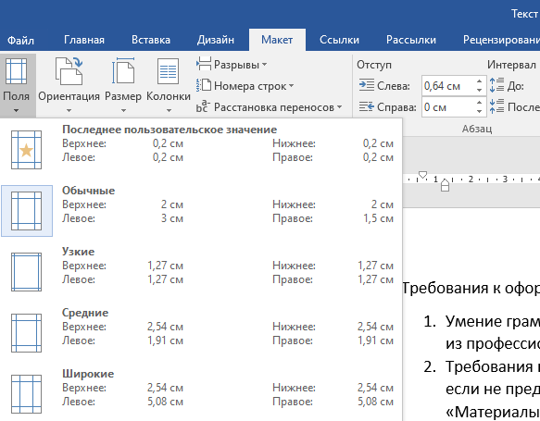
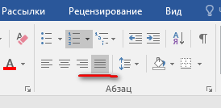
Первая страница работы в сборник
Название работы
Вид работы
Автор работы - ФИО полностью (с указанием должности и места работы)
Пояснительная записка/введение
Поля обычные
Текст выровнен по ширине

Slide 6
Пояснительная записка
Будьте внимательны:
пояснительная записка к работе – не то же, что аннотация.
Полезна для заинтересованных пользователей при принятии решения (о 1 месте в конкурсе).
Разделы должны предоставлять исчерпывающие сведения по целевым вопросам. Допускается использование таблиц, схем, чертежей.

Slide 7
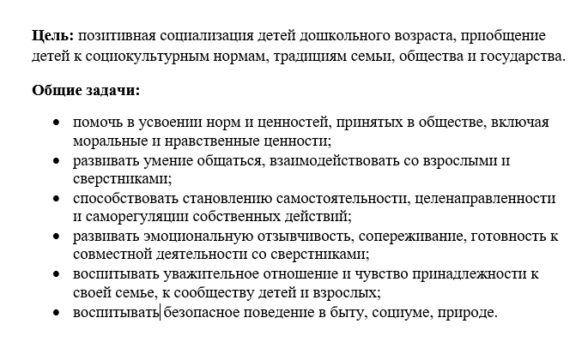
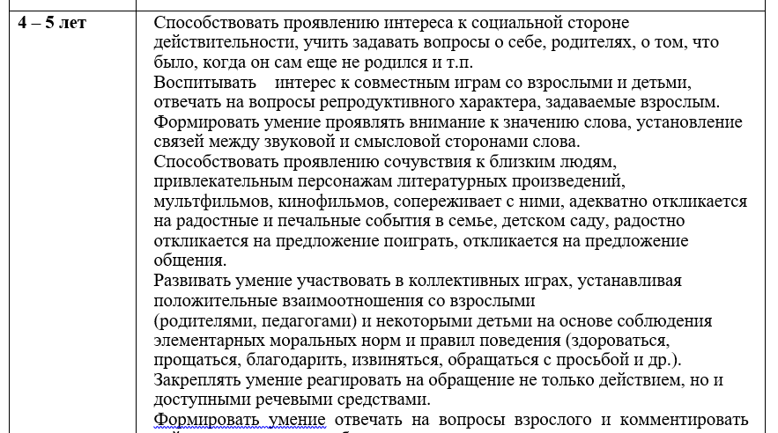
Формулировка цели и задач в системе работы педагога
Цель из программы
Задачи триедины:
Воспитательные
Обучающие
Развивающие

Slide 8
Текст работы в соответствии с требованиями

Slide 9
Содержательная часть конспекта ООД/НОД
• Необходимо в конспектах занятий продумать, обозначить предварительную работу по определенной теме, то есть, обозначить степень связи изучаемого материала с предыдущим и последующим, соотношение нового и пройденного материала. Без предыдущей работы невозможно добиться высоких результатов и качества образовательной работы в настоящем.
Обычно это отражается в Пояснительной записке или Введении

Slide 10
Содержательная часть конспекта ООД/НОД
Многие педагоги успешно применяют приёмы мотивации детей к деятельности; практически все готовят наглядный и раздаточный материал; умеют удерживать внимание ребёнка на протяжении всего занятия. НО…
Многие конспекты ООД ограничиваются информативностью, в них не решаются, не выдвигаются проблемы.
На занятиях не присутствует вопрос проблемного характера «Почему?», «Как ты думаешь?», «Как можно доказать….?», «Что может быть потом?» …
Не демонстрируется способов организации диалога между детьми.
Рефлексия часто ограничивается повторением материала, вопросом: «Что мы сегодня узнали?» или «Что мы сегодня делали?» Нет вопросов «Что ты почувствовал?», «Что ты понял?»

Slide 11
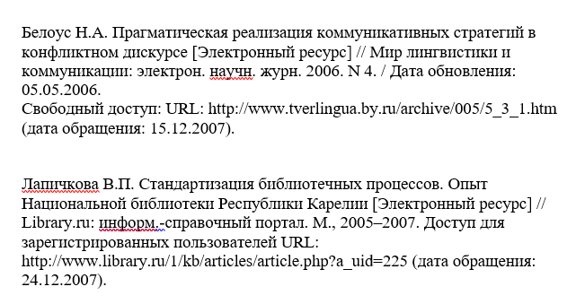
Библиографический список
Список литературы должен содержать сведения об источниках, использованных при написании методического продукта.
Список можно озаглавить одним из следующих вариантов: «Литература», «Список использованной литературы», «Список использованных источников».

Slide 12
Собирайте все свои работы в одну папку «Обобщение моего опыта». Возможно, она вам пригодится не завтра, но ОБЯЗАТЕЛЬНО пригодится.
Время работает на вас!

